Slide 1
역사 / 주진오
문명의 형성과 고조선의 성립
고조선의 성립과 발전

Slide 2
고조선의 성립과 발전
우리나라의 청동기 문화
고조선의 성립과 발전

Slide 3
학 습 목 표
단군 신화를 통해 고조선의 건국 과정을 설명할 수 있다.
고조선의 발전과 변천 과정을 알 수 있다.

Slide 4
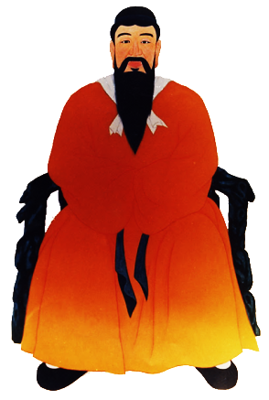
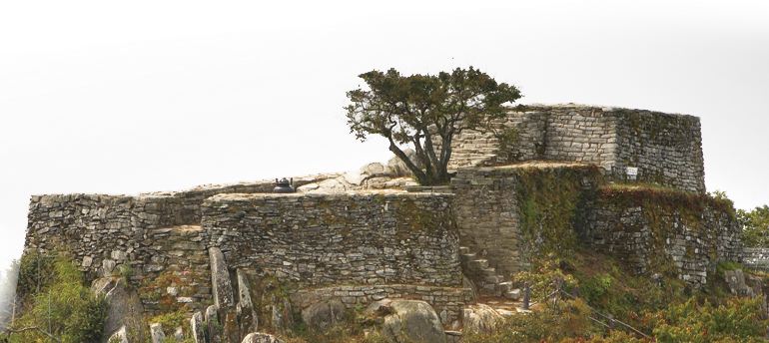
고조선의 성립과 발전
p.34
고조선의 성립과 발전
고조선의 건국
고조선: 우리나라 최초의 국가, 청동기 문화 배경
▼ 강화 참성단(인천 강화)
◀단군 왕검

Slide 5
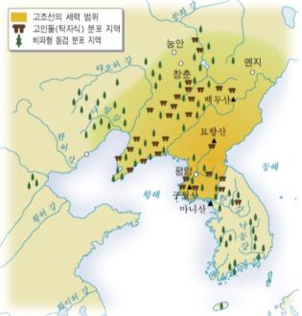
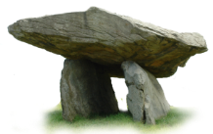
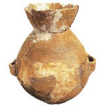

고조선의 성립과 발전
p.34
고조선의 성립과 발전
고조선의 건국
세력 범위:
비파형 동검, 탁자식 고인돌,
미송리식 토기 분포 지역
비파형동검
탁자식
고인돌
미송리식
토기

Slide 6
고조선의 성립과 발전
p.34~35
고조선의 성립과 발전
고조선의 건국
단군 신화를 통해 본 고조선
하늘의 자손임을 내세움
농경 사회
선민사상
토테미즘
제정일치 사회
특정 동물을 신앙
단군왕검의 호칭

Slide 7
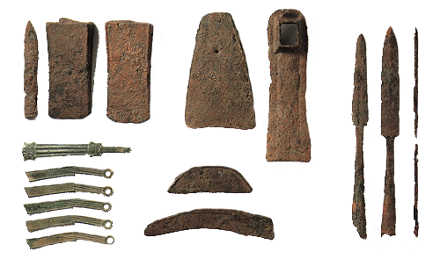
고조선의 성립과 발전
p.34
고조선의 성립과 발전
철기의 전래와 고조선의 발전
철기의 전래: 기원전 5세기경, 무기와 농기구 제작
◀ 철제 무기와 농기구

Slide 8
고조선의 성립과 발전
p.34
고조선의 성립과 발전
철기의 전래와 고조선의 발전
고조선의 발전
  기원전 4세기경 최고 통치자를 왕으로 호칭
  중국 연과의 싸움에서 패배
  → 수도를 왕검성(평양)으로 천도
위만 조선 성립
  위만이 준왕을 몰아내고 왕위 차지(기원전 194)

Slide 9
고조선의 성립과 발전
p.36
고조선의 성립과 발전
고조선의 변천
위만 조선
  우수한 철제 무기를 바탕으로 주변 지역 정복
  한반도 중남부의 진과 중국 한의 직접 교역 방해
  → 중계 무역으로 번영
멸망: 한의 침략으로 멸망(기원전 108)
☞ 유민들, 한반도 남쪽으로 이동

Slide 10


스스로 정리하기
고조선의 성립과 발전
비파형
고조선의 세력 범위는 세형 동검, 탁자식 고인돌, 미송리식 토기의 분포 지역을 통하여 짐작할 수 있다.
한반도 중남부에 위치한 진
고조선은 중국의 한과 일본 사이에서 중계 무역으로 강성해졌다.

